Slide 1
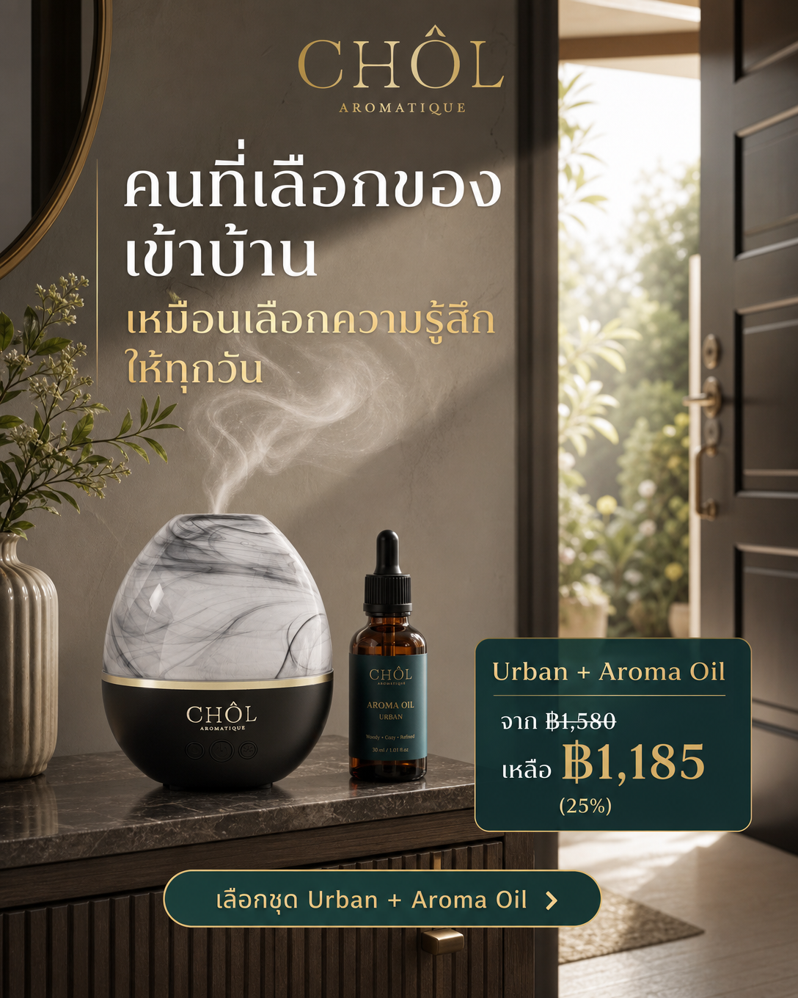
CREATIVE DIRECTION
CHÔL AROMATIQUE
STATIC · 1080x1350
CONCEPT IDEA
KEY MESSAGE
CREATIVE DRAFT
CREATIVE BRIEF
Everyday home ritual
คนที่เลือกของเข้าบ้าน เหมือนเลือกความรู้สึกให้ทุกวัน
VISUAL DIRECTION
Warm premium home atmosphere with strong product visibility.
WHY IT WORKS
Make the emotional benefit of scent immediately understandable.
SUPPORTING LINE
PRIMARY CTA
Everyday home ritual
เลือกชุด Urban + Aroma Oil
CONTENT PILLAR
static
Static
Creative brief + draft
1 / 6
Notes:
[Sources] - Concept, key message, visual direction, and CTA: confirmed workflow data for CHÔL Aromatique. - Creative draft: generated artwork attached to this output.

Slide 2
CHÔL AROMATIQUE
ARTWORK & CAPTION
คนที่เลือกของเข้าบ้าน เหมือนเลือกความรู้สึกให้ทุกวัน
Make Time to Let Your Space Feel Good. 🤍
·
บางรายละเอียดอาจมองไม่เห็น แต่ทำให้พื้นที่เดิมรู้สึกต่างออกไปได้
·
🌿 Urban + Aroma Oil
เติมกลิ่นหอม สร้างมู้ด และรีเฟรชพื้นที่ ให้ทุกมุมที่คุณใช้ชีวิตน่าอยู่ขึ้น
·
พิเศษ ชุด Urban + Aroma Oil
จาก ฿1,580 เหลือ ฿1,185 (25%)
·
เพราะกลิ่นหอมที่ใช่ ไม่ได้เปลี่ยนแค่บรรยากาศ
แต่เปลี่ยนเวลาที่เราใช้ ให้มีความหมายมากขึ้น
·
#CHOLAromatique #MakeTimeMakeItMatter #HomeAroma #EssentialOil #Aromatherapy
CTA · เลือกชุด Urban + Aroma Oil
2 / 6
Notes:
[Sources] - Full caption and CTA: confirmed workflow data for CHÔL Aromatique. - Visual: generated creative asset or selected UGC reference attached to this output.

Slide 3
CREATIVE DIRECTION
CHÔL AROMATIQUE
ALBUM POST · 1080x1350
CONCEPT IDEA
KEY MESSAGE
CREATIVE DRAFT
CREATIVE BRIEF
A three-frame scent story
สามรายละเอียดเล็ก ๆ ที่เปลี่ยนบรรยากาศของบ้าน
VISUAL DIRECTION
Warm premium home atmosphere with strong product visibility.
WHY IT WORKS
Make the emotional benefit of scent immediately understandable.
SUPPORTING LINE
PRIMARY CTA
A three-frame scent story
เลือกชุด Urban + Aroma Oil
CONTENT PILLAR
album
Album post
Creative brief + draft
3 / 6
Notes:
[Sources] - Concept, key message, visual direction, and CTA: confirmed workflow data for CHÔL Aromatique. - Creative draft: generated artwork attached to this output.

Slide 4
CHÔL AROMATIQUE
ARTWORK & CAPTION
สามรายละเอียดเล็ก ๆ ที่เปลี่ยนบรรยากาศของบ้าน
Make Time to Let Your Space Feel Good. 🤍
·
บางรายละเอียดอาจมองไม่เห็น แต่ทำให้พื้นที่เดิมรู้สึกต่างออกไปได้
·
🌿 Urban + Aroma Oil
เติมกลิ่นหอม สร้างมู้ด และรีเฟรชพื้นที่ ให้ทุกมุมที่คุณใช้ชีวิตน่าอยู่ขึ้น
·
พิเศษ ชุด Urban + Aroma Oil
จาก ฿1,580 เหลือ ฿1,185 (25%)
·
เพราะกลิ่นหอมที่ใช่ ไม่ได้เปลี่ยนแค่บรรยากาศ
แต่เปลี่ยนเวลาที่เราใช้ ให้มีความหมายมากขึ้น
·
#CHOLAromatique #MakeTimeMakeItMatter #HomeAroma #EssentialOil #Aromatherapy
CTA · เลือกชุด Urban + Aroma Oil
4 / 6
Notes:
[Sources] - Full caption and CTA: confirmed workflow data for CHÔL Aromatique. - Visual: generated creative asset or selected UGC reference attached to this output.

Slide 5
UGC VISUAL REFERENCE
CHÔL AROMATIQUE
UGC VIDEO
กลิ่นเดียวที่ทำให้คำว่า ‘กลับบ้าน’ รู้สึกชัดขึ้น
Urban Diffuser + Aroma Oil Urban • 15–30 วินาที
CREATIVE OBJECTIVE
ทำให้ผู้ชมเห็นภาพ ritual หลังกลับถึงบ้าน
VIDEO STORYLINE
01
OPEN / HOOK
เปิดประตูเข้าบ้านพร้อมพูดว่าวันนี้เหนื่อยแค่ไหน
02
SHOWCASE
หยด Aroma Oil แล้วถ่ายหมอกหอมแบบ close-up
03
END / CTA
นั่งพักและชวนเลือกกลิ่นที่อยากกลับมาเจอทุกวัน
อบอุ่น เป็นธรรมชาติ และผ่อนคลาย • Creator POV สลับ close-up ผลิตภัณฑ์
แสงเย็นในบ้าน โทนอุ่น และจังหวะตัดต่อช้า
Prepared by Convert Cake
5 / 6
Notes:
[Sources] - Creative direction and caption: confirmed workflow data for CHÔL Aromatique. - Visual reference: selected UGC reference image in the workflow.

Slide 6
CHÔL AROMATIQUE
ARTWORK & CAPTION
กลิ่นเดียวที่ทำให้คำว่า ‘กลับบ้าน’ รู้สึกชัดขึ้น
ลองเริ่มจากช่วงเวลาสั้น ๆ หลังกลับถึงบ้าน วางโทรศัพท์ เปิด diffuser แล้วปล่อยให้กลิ่น Urban เปลี่ยนมุมเดิมให้กลายเป็นเวลาพักของเรา
CTA · เลือกชุด Urban + Aroma Oil
6 / 6
Notes:
[Sources] - Full caption and CTA: confirmed workflow data for CHÔL Aromatique. - Visual: generated creative asset or selected UGC reference attached to this output.

